Slide 1

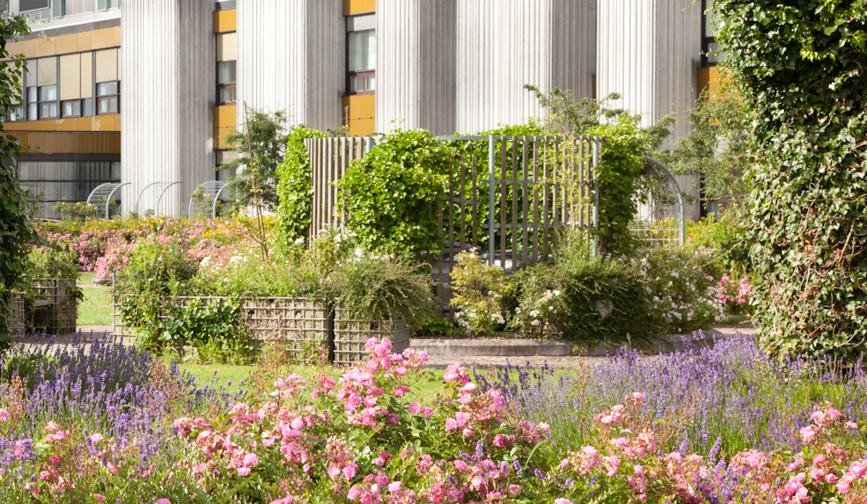
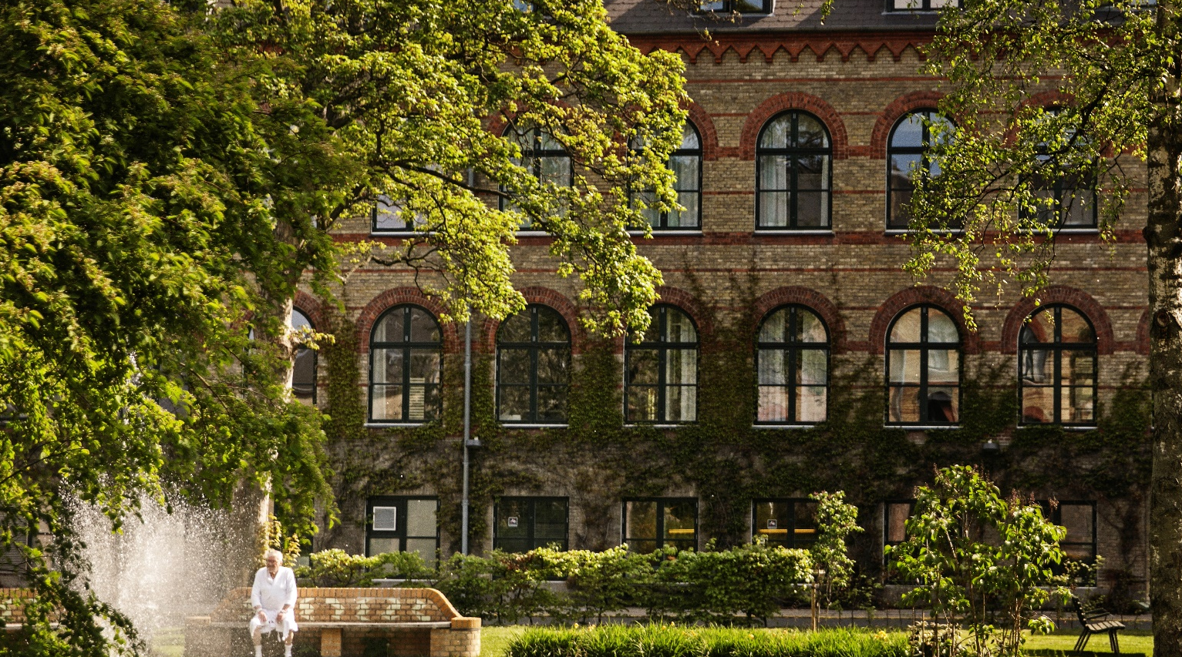
Delir og brug af antipsykotika
Afdelingen for Ældresygdomme

Slide 2
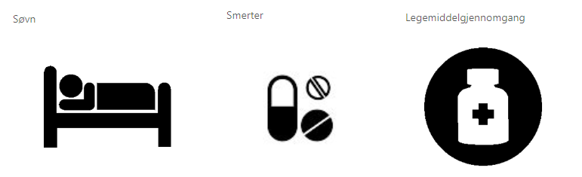
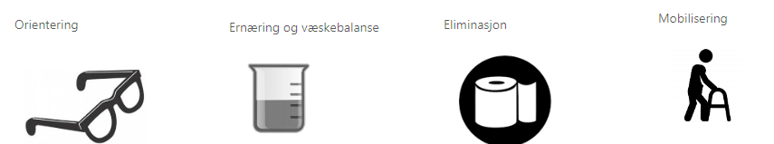
VIGTIGE
POINTER
Delir er meget hyppigt hos ældre
Kan forebygges
Udløst af noget andet
Er farligt, men reversibel
Kan være stille – næsten usynligt
Skal håndteres tværfagligt og
nonfarmakologisk
Debriefing og opfølgning

Slide 3
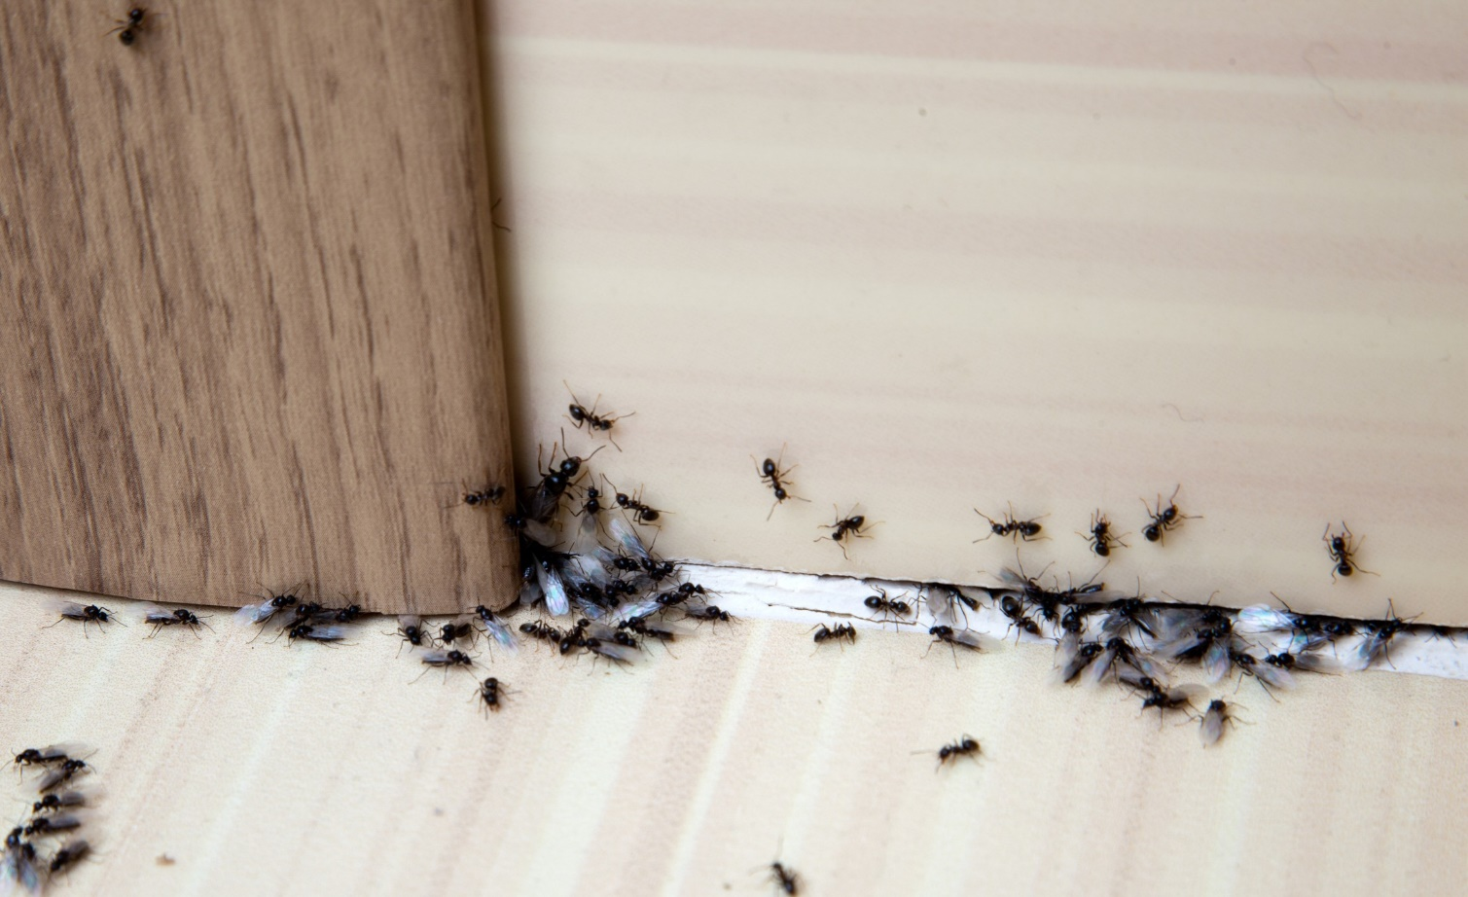
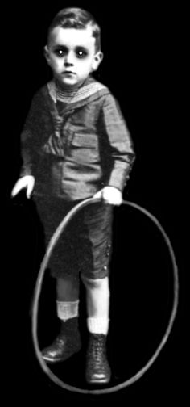
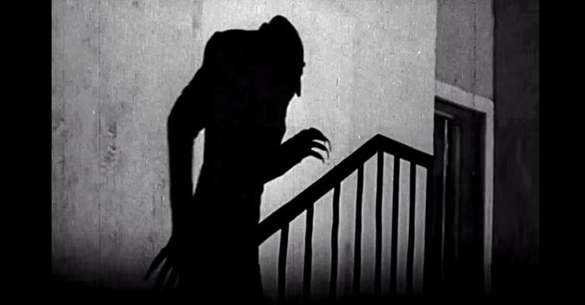

Forekomst
20-25% af hosptialsindlagte ældre patienter
I nogle populationer 50-80%

Slide 4
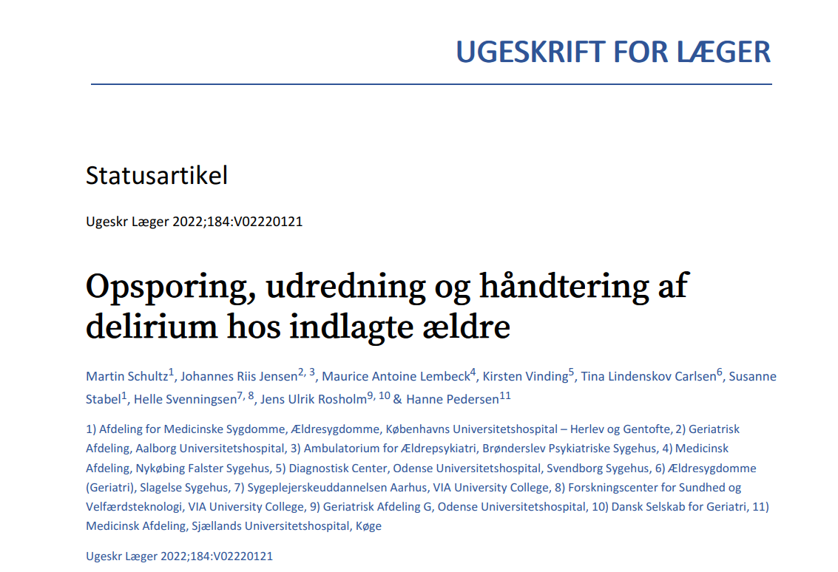
Afdelingslæge
Martin Schultz

Slide 5

Forekomst 20-25% (60-80%)
Akut, reversibelt, “hjernesvigt”
Overses ofte
Akut medicinsk tilstand
Udløst af noget andet (flere ting)
Udløsende årsag fjernes
Delir

Slide 6
Høj alder (over 80 – 85 år)
Kronisk / alvorlig sygdom / multimorbiditet
Akut sygdom
Demens, depression, tidligere delir
Tidligere apopleksi / parkinsons
Sansesvigt
Meget medicin
Funktionstab
Hvem får
Delir?

Slide 7
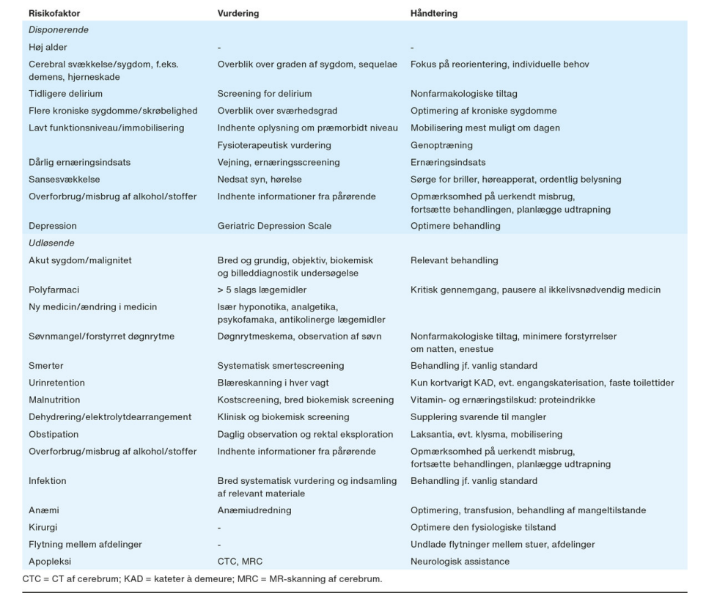

Slide 8
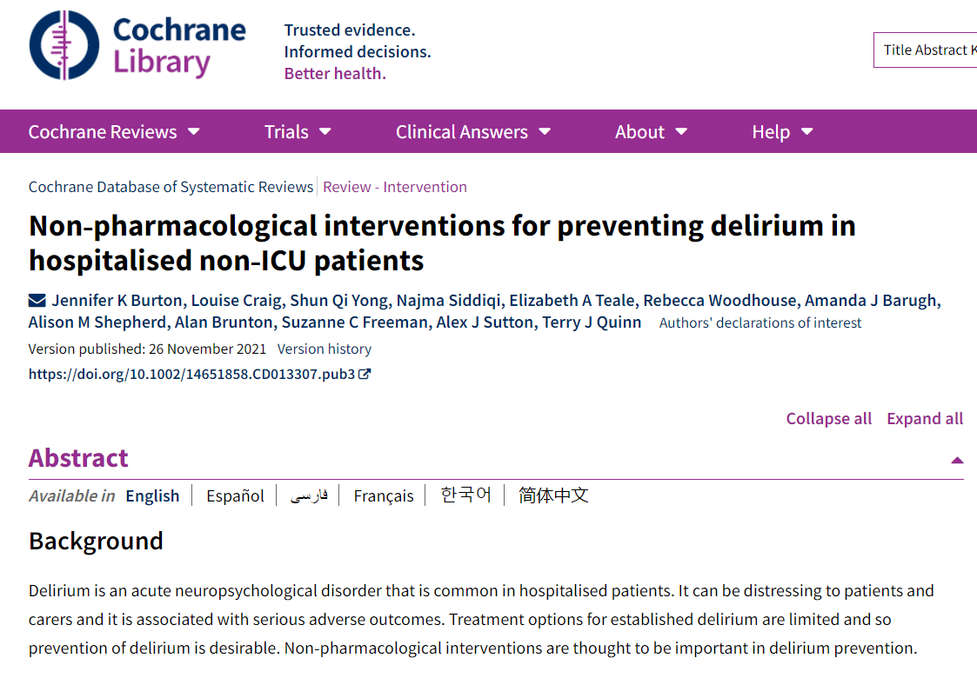
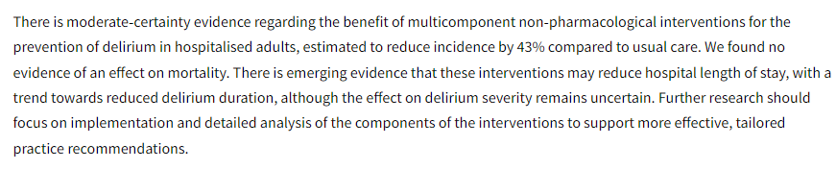
RESULTATER
1/3-21 til 31/3-22:
200 patienter randomiseret 1:1
(85 intervention, 96 kontrol)
Alder 84.2 (SD 6.7) 69.5% kvinder,
90 dages mortalitet: 13.5%
90 day mortality: 9% vs 18%, P=0.06, 30 day mortality 5% vs 13%, P=0.048. (logistisk regression: GroupIntervention 0.352227 0.109329 0.9758 0.05632 )
Quality of life
90 days: mean 62.5 vs 60.7, P=0.70
30 days: mean 60.2 vs 53.3 P=0.107
Ingen forskel I handgrib, RJS, TUG, knæektension,
UGT laver medicinændriger i 82.4%, Faldudredning (ombestemmer) i 33.8%, starter osteoporose i 32.9%
Per protocol analyses (patients alive and received the intervention, 85 internvention, 96 control):, mortality within 90 days: 7 (8.2) vs 14 (14.6%), P=0.18, 30-day mortality 3 (3.5%) vs. 9 (9.4%), P=0.11.

Slide 9


Slide 10
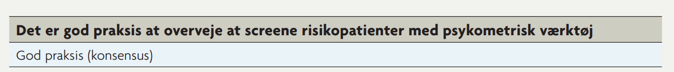
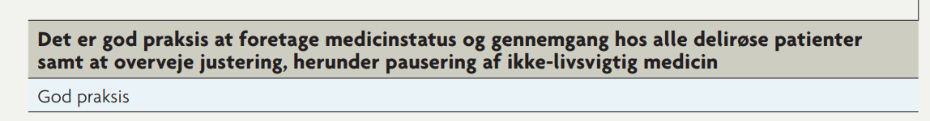
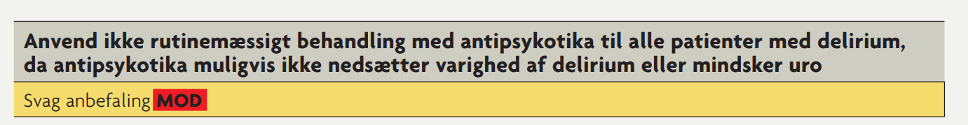

Slide 11
Forebyggelse
MAD
Motion
Søvn
Kognitiv stimulation – dvs. samtale om almindelige dagligdags emner
Understøttelse af normal døgnrytme
Sikring af tilstrækkeligt føde- og væskeindtag
Daglig mobilisering
Korrektion af sansedeficit
Inddrag pårørende
Tidlig opsporing

Slide 12

Håndtering
Nonfarmakologisk multikomponent

Slide 13
Håndtering
Rolige omgivelser (ej gangplads), begræns forstyrrelser
Sikre søvn
Optimering af syn og hørelse
Nærvær (samme personale)
Smertelindring
Sikring af mad og drikke
Sikre udskillelser (afføring + vandladning)
Medicin med omtanke, undgå polyfarmaci
Pårørende inddrages / fast vagt

Slide 14
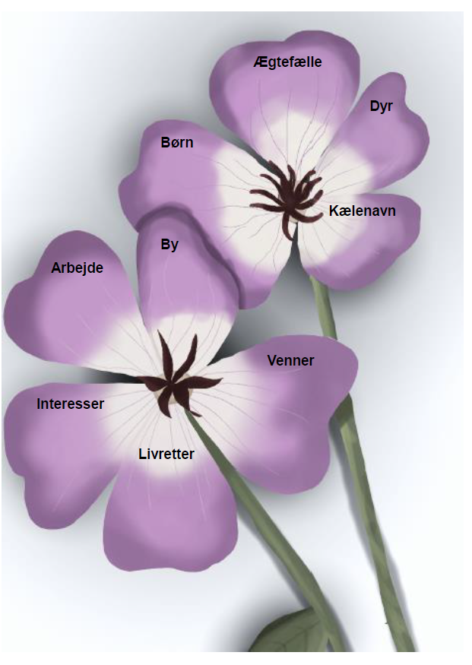
Delir blomsten
Tal om vejret
Korte sætninger
Tydelig tale
Gentag centrale budskaber
Kognitiv reorientering

Slide 15

Håndtering - LÆGEN
Et symptom på underliggende sygdom/medicin
Find årsagen (årsagerne)
Behandle årsagen (årsagerne)
Medicingennemgang
Diagnose
Opfølgning?

Slide 16
Farmakologisk behandling

Slide 17
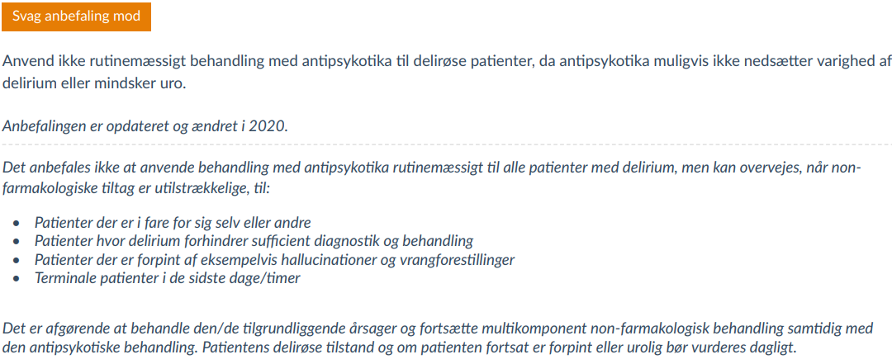

Slide 18
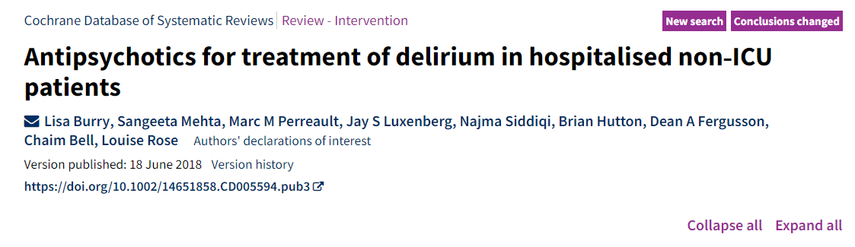
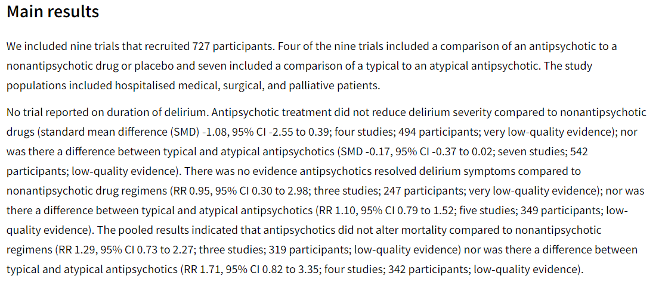

Slide 19
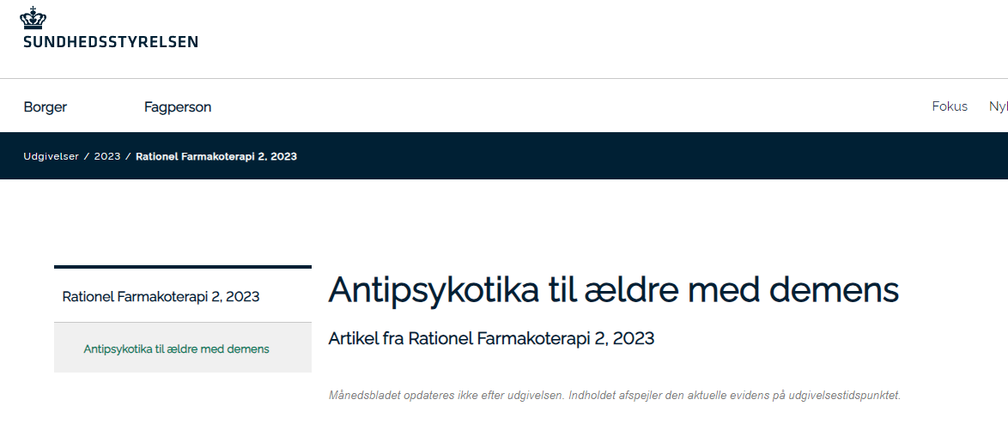
Farmakologisk behandling

Slide 20
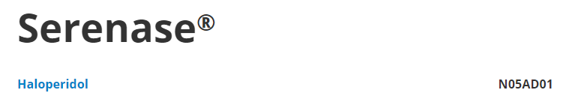
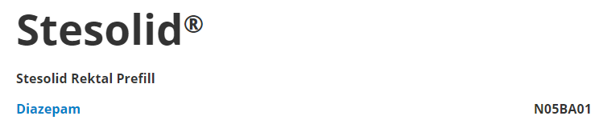
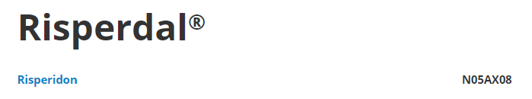
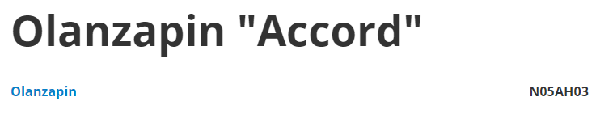

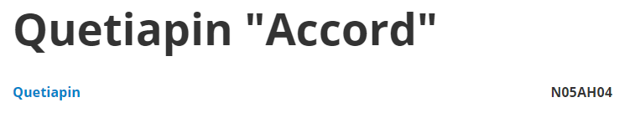
Hvilken medicin skal du vælge?

Slide 21
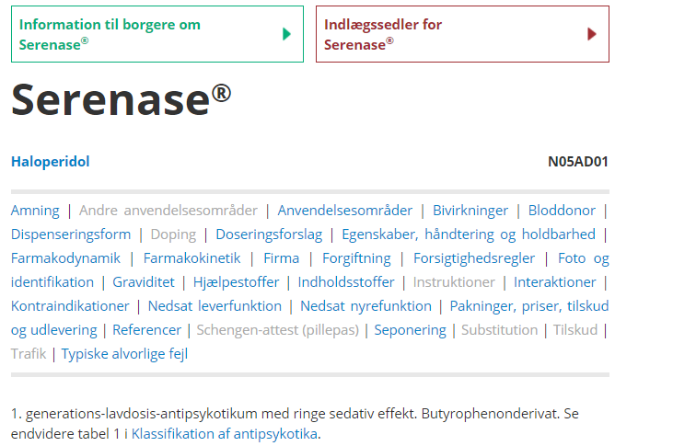

Slide 22
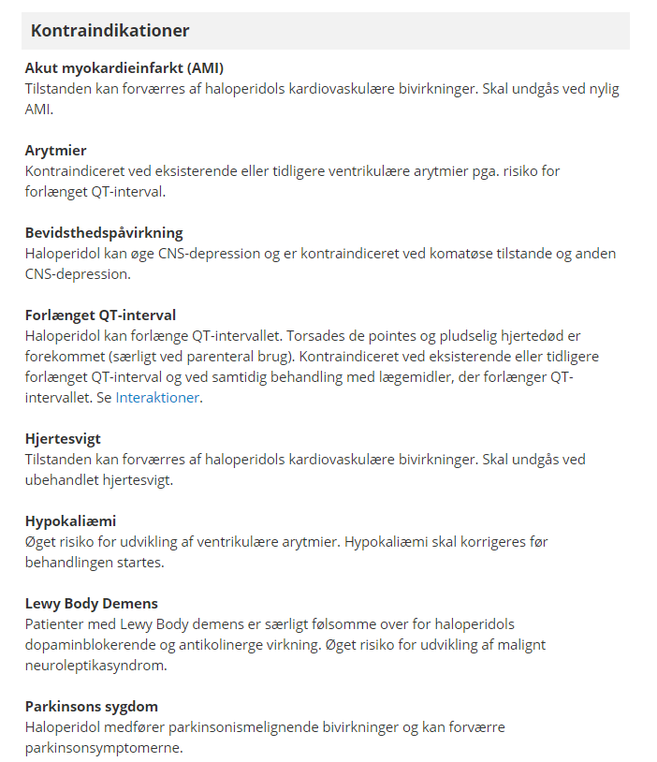
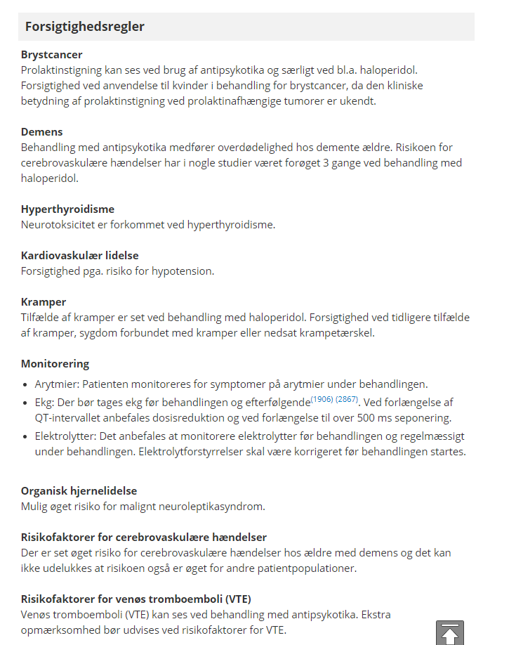
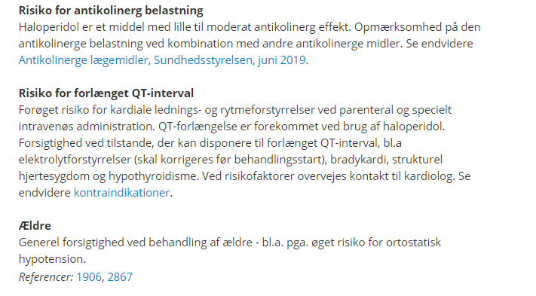

Slide 23
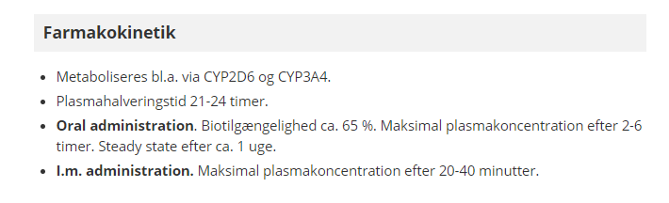
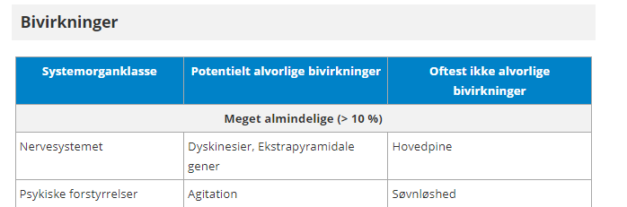

Slide 24
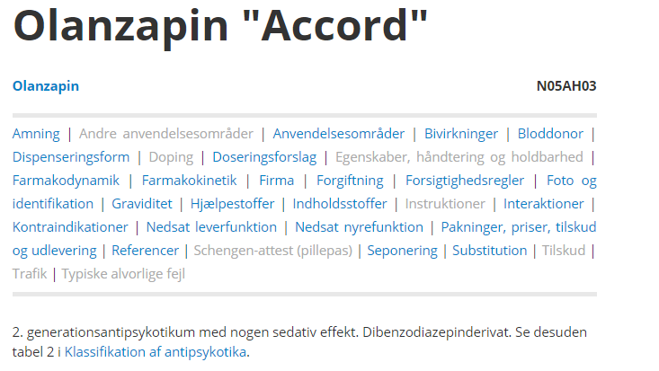

Slide 25
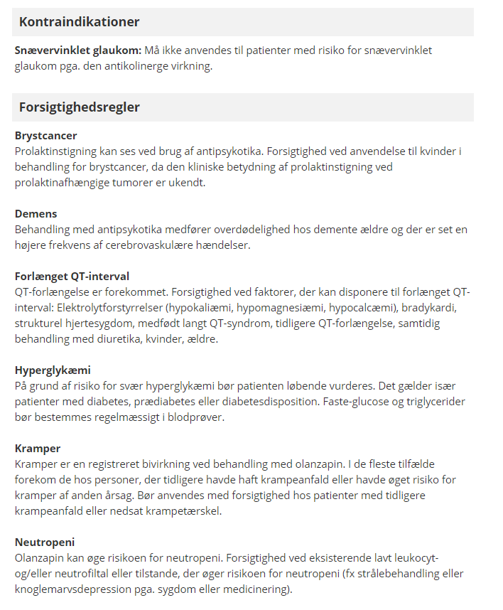
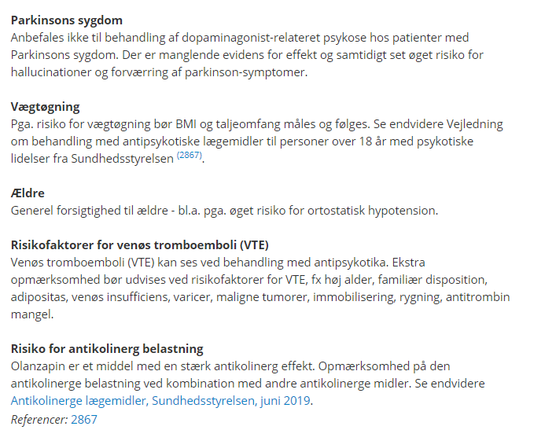

Slide 26
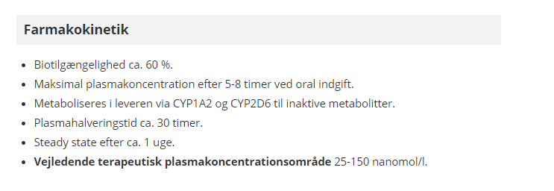
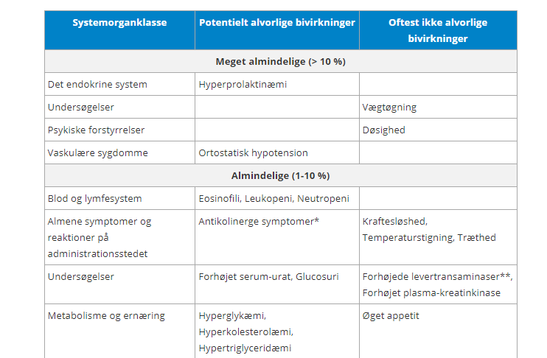
Maksimal plasmakoncentration ved im indgift efter 15-45 min

Slide 27
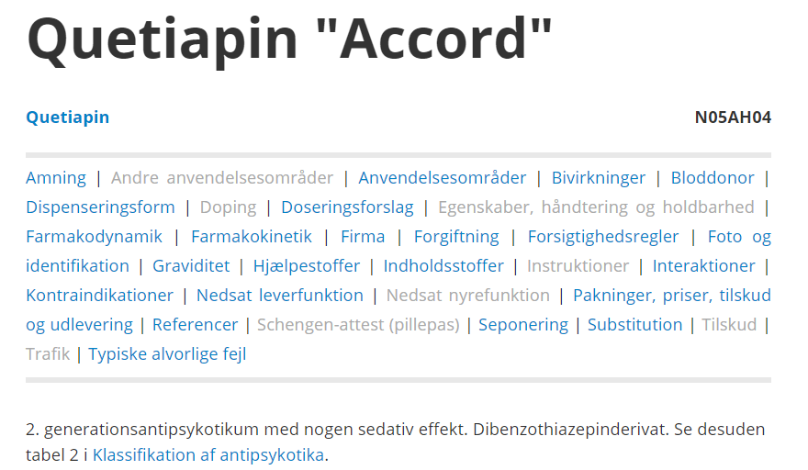

Slide 28
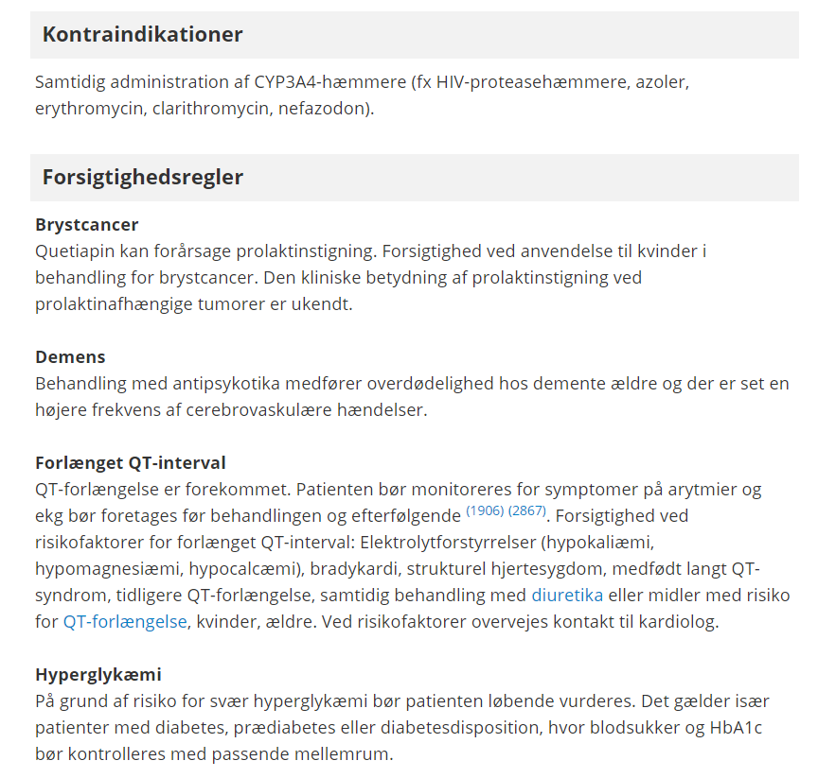
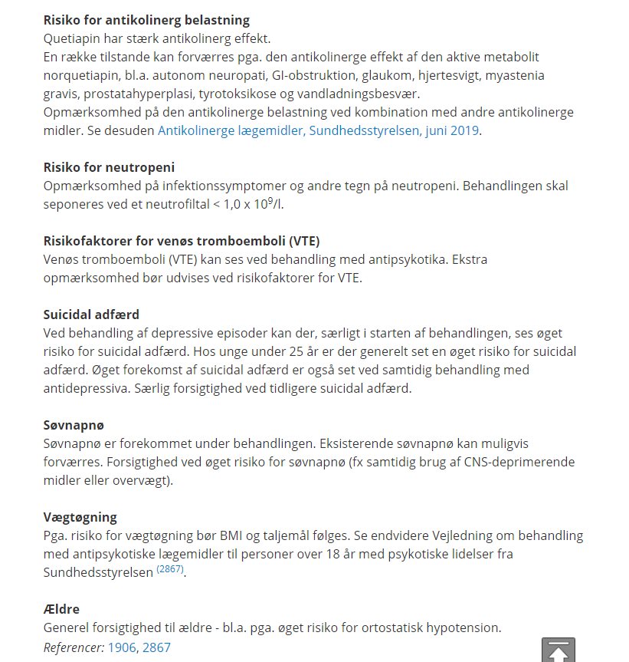

Slide 29
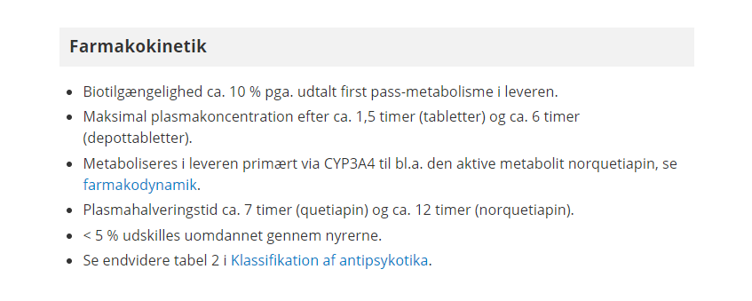

Slide 30
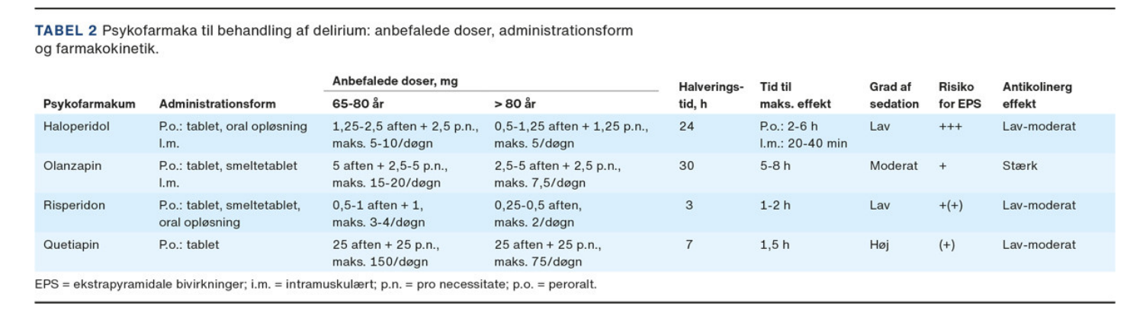
Farmakologisk behandling

Slide 31
Mindst muligt
Nonfarmakologisk behandling
Altid plan for udtrapning/seponering
Opfølgning
Hukommelsesudredning?
Antipsykotika
til delirbehandling

Slide 32
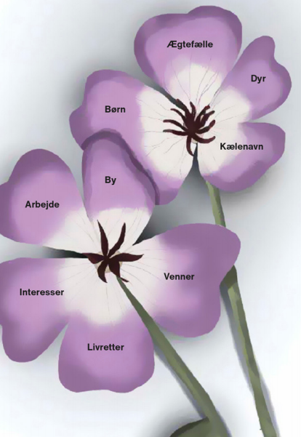
T
TAKE HOME
Hyppig, farlig, ofte overset blandt ældre
Symptom på underliggende sygdom
Systematisk screening og forebyggelse
Skal identificeres, medicingennemgang
Skal håndteres non-famakologisk og tværfagligt
Kan ikke behandles med psykofarmaka
Kun, hvis patienten er forpint eller, hvis nødvendig diagnostik/behandling ikke kan gennemføres

Slide 33
Håndtering
Nonfarmakologisk multikomponent

Slide 34
Håndtering
Rolige omgivelser (ej gangplads), begræns forstyrrelser
Sikre søvn
Optimering af syn og hørelse
Nærvær (samme personale)
Smertelindring
Sikring af mad og drikke
Sikre udskillelser (afføring + vandladning)
Medicin med omtanke, undgå polyfarmaci
Pårørende inddrages / fast vagt

Slide 35
Håndtering - LÆGEN
Et symptom på underliggende sygdom/medicin
Find årsagen (årsagerne)
Behandle årsagen (årsagerne)
Medicingennemgang
Diagnose
Opfølgning?

Slide 36
Delir blomsten
Tal om vejret
Korte sætninger
Tydelig tale
Gentag centrale budskaber
Kognitiv reorientering

Slide 37
Farmakologisk behandling

Slide 40
Hvilken medicin skal du vælge?

Slide 46
Maksimal plasmakoncentration ved im indgift efter 15-45 min

Slide 50
Farmakologisk behandling

Slide 51
T
TAKE HOME
Hyppig, farlig, ofte overset blandt ældre
Symptom på underliggende sygdom
Systematisk screening og forebyggelse
Skal identificeres, medicingennemgang
Skal håndteres non-famakologisk og tværfagligt
Kan ikke behandles med psykofarmaka
Kun, hvis patienten er forpint eller, hvis nødvendig diagnostik/behandling ikke kan gennemføres

Slide 52

Enestuer og delir
Effekt ved flytning

Slide 53
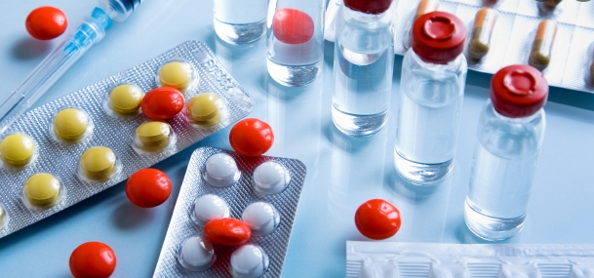
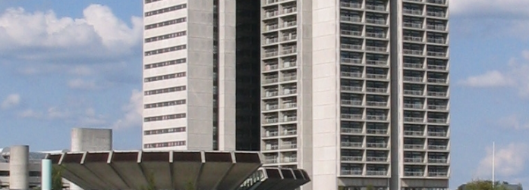
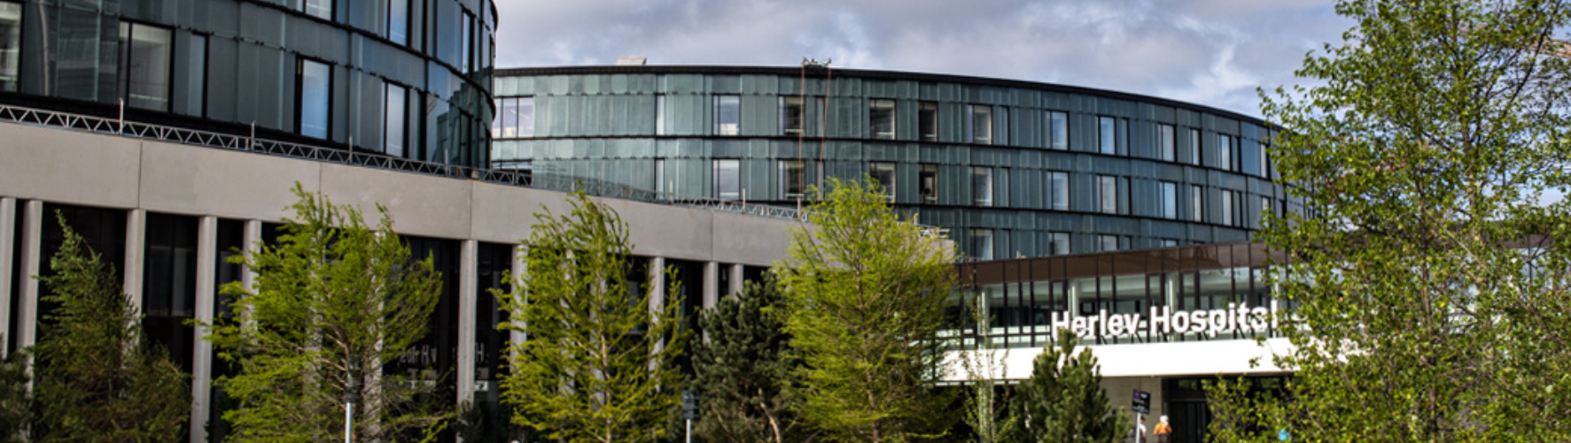
44.8%
26.4%*

Slide 54
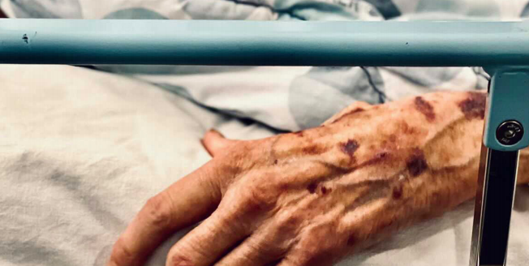
10 Dage
7 Dage*

Slide 55
Sengegyngen:
Nonfarmakologisk intervention mod hyperaktivt delir

Slide 56
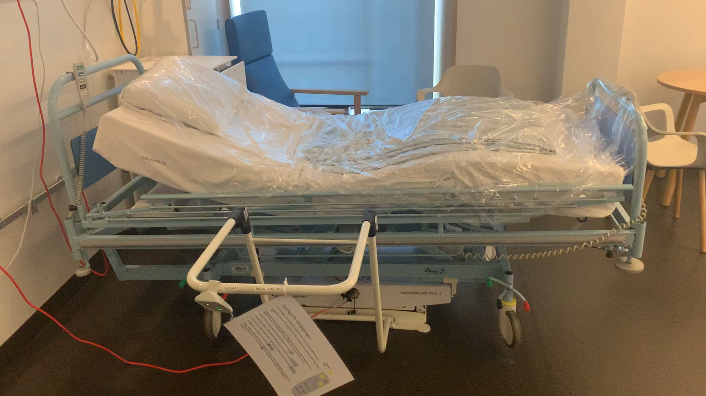

Slide 57
80.6%
Faldte til ro/i søvn
71.4%
Sov 30 min efter

